Slide 1
Администрация города Переславля-Залесского Ярославской области
Управление финансов Администрации города Переславля-Залесского
Об исполнении бюджета городского округа
город Переславль-Залесский Ярославской области
за 2023 год

Slide 2
Городской округ город Переславль-Залесский
Ярославской области в цифрах
2
Площадь территории города — 3 130,67 кв. км
Количество населенных пунктов – 310 ед.
Общая протяженность автомобильных дорог – 929 км
Среднегодовая численность населения за 2023 год – 54,5 тыс. человек
Общая площадь жилищного фонда – 2 139,7 тыс. кв. м.
Пенсионеры* – 16,1 тыс. человек
Отгружено продукции промышленными
предприятиями – 26,1 млрд рублей
Население в возрасте от 35 лет до пенсионного
возраста* – 34,7 тыс. человек
Объем инвестиций в основной капитал – 1595,8 млн рублей
Население в возрасте от 18 до 35 лет* – 10,3 тыс. человек
Предприятий и организаций – 1116 ед.
Дети в возрасте от 7 до 18 лет* – 6,7 тыс. человек
Дети в возрасте до 7 лет* – 3,1 тыс. человек
Уровень регистрируемой безработицы – 0,22%
Среднемесячная начисленная заработная
плата – 54,6 тыс. рублей
Объем продукции сельского хозяйства – 658,0 млн рублей
* по состоянию на 01.01.2023 года по данным Территориального органа Федеральной службы государственной статистики по Ярославской области

Slide 3
3
Основные параметры бюджета городского округа
город Переславль-Залесский Ярославской области, млн рублей
Показатели | Исполнено за 2022 год | Плановые назначения на 2023 год | Исполнено за 2023 год | в % к плану | Отклонение
ДОХОДЫ, в том числе | 3106 | 3 489 | 3 164 | 91 | - 325
налоговые и неналоговые доходы | 667 | 831 | 778 | 94 | -53
безвозмездные поступления | 2439 | 2 658 | 2 386 | 90 | - 272
РАСХОДЫ | 3 073 | 3 524 | 2 912 | 83 | -612
ДЕФИЦИТ (-), ПРОФИЦИТ (+) | 33 | -35 | 252 | Х | Х

Slide 4
Доходы бюджета в 2023 году
4
Неналоговые доходы
110 млн руб.
Собственные доходы
Безвозмездные поступления
2386 млн. руб.
Налоговые доходы
668 млн руб.

Slide 5
Структура собственных доходов бюджета в 2023 году
5
Налог на доходы физических лиц 420 млн рублей
Акцизы
40 млн рублей
Налог на имущество
физических лиц
48 млн рублей
778
млн рублей
110 млн рублей –
всего Неналоговых доходов.
Это составляет 14% в общем объеме собственных доходов.
Неналоговые доходы
110 млн рублей
Земельный налог
144 млн рублей

Slide 6
Основные налоговые доходы бюджета в 2023 году
6
Акцизы
(0,7595% зачисляется от диффер. норматива отчислений)
2022 год - 37 млн руб. 2023 год - 40 млн руб.
НДФЛ
(30% зачисляется в городской бюджет )
2022 год – 344 млн руб.
2023 год – 420 млн руб.
Земельный налог
(100% зачисляется в городской бюджет )
2022 год – 138 млн руб. 2023 год – 144 млн руб.
Налог на имущество физических лиц
(100% зачисляется в городской бюджет )
2022 год – 39 млн руб.
2023 год – 48 млн руб.

Slide 7
7
НДФЛ и земельный налог в 2023 году, млн рублей
Поступление налогов обеспечивается базовыми отраслями экономики городского округа, в том числе:

Slide 8
Основные неналоговые доходы бюджета
8
Арендная плата за земельные участки
2022 год – 842 договора
2023 год – 902 договора
2022 год – 18,4 млн рублей
Арендная плата за муниципальное имущество
2022 год – 37 договоров
2023 год – 49 договоров
2022 год – 7,6 млн рублей
Доходы от реализации материальных и нематериальных активов
2022 год – 2 объекта
2023 год – 39 объектов
2022 год – 22,4 млн рублей
2023 год – 15,2 млн рублей
2023 год – 8,1 млн рублей
2023 год – 66,4 млн рублей

Slide 9
Структура безвозмездных поступлений бюджета в 2023 году
9
Иные межбюджетные трансферты
54 млн. рублей
Дотации
708 млн. рублей
Субвенции
1 131 млн. рублей
Субсидии
496 млн. рублей

Slide 10
Основные виды безвозмездных поступлений бюджета в 2023 году
10
Субсидии – 496 млн. рублей
Субвенции – 1 131 млн. рублей
Иные межбюджетные трансферты – 54 млн. рублей
217 млн рублей - Субсидия на реализацию национального проекта «Туризм и индустрия гостеприимства»
71 млн рублей - Субсидии бюджетам городских округов на строительство, модернизацию, ремонт и содержание автомобильных дорог, а также дорог местного значения, обеспечивающих подъезд к объектам социального значения
61 млн рублей – субсидии на сокращение доли загрязненных сточных вод
30 млн рублей - Межбюджетные трансферты на благоустройство дворовых территорий и обустройство территорий для выгула животных.
955 млн рублей - субвенции на выполнение передаваемых полномочий (747 млн руб. - на организацию образовательного процесса в дошкольных и общеобразовательных учреждениях и организацию питания обучающихся, в том числе бесплатного горячего питания; 23 млн. руб. - на ежемесячное денежное вознаграждение за классное руководство; 37 млн. руб. - в сфере опеки; 148 млн. руб. – на содержание органов и учреждений в сфере соцзащиты и соц. обслуживания населения)
26 млн рублей – субвенции на оплату жилищно-коммунальных услуг.
13 млн рублей - Межбюджетные трансферты на повышение антитеррористической защищенности объектов образования
56 млн рублей – субсидии на ликвидацию несанкционированных свалок в границах городов и наиболее опасных объектов накопленного вреда окружающей среде
49 млн рублей – ежемесячные выплаты на детей от 3 до 7 лет;

Slide 11
Сумма льгот и преференций за 2023 год, предоставленных решениями органов местного самоуправления, организациям/предприятиям и физическим лицам по уплате налоговых и неналоговых платежей
11
За 2023 год предоставлено льгот и преференций на сумму
4 962,2 тыс. рублей
Налог на имущество
физических лиц
433,1 тыс. рублей
Земельный налог
220,1 тыс. рублей
Аренда муниципального
имущества
4 309,0 тыс. рублей

Slide 12
Сведения о задолженности по налоговым и неналоговым платежам, млн рублей
12
140,5
142,8

Slide 13
Структура расходов бюджета в 2023 году
13
млн рублей
2 912
млн рублей
7%
млн рублей
Программные расходы
Непрограммные расходы
93%

Slide 14
Национальные проекты, реализованные на территории городского округа город Переславль-Залесский (млн руб.)
14
412
Жилье и
городская
среда
Туризм
Культура
Образование
Демография
Экология
38,1
219,5
9,2
3,4
21,5
120,3

Slide 15
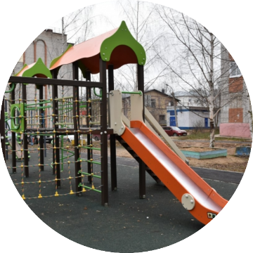
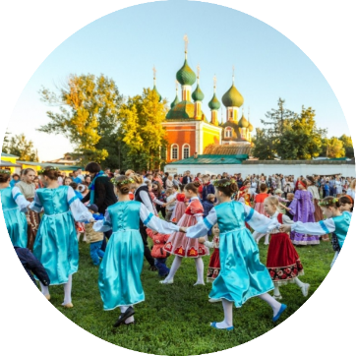
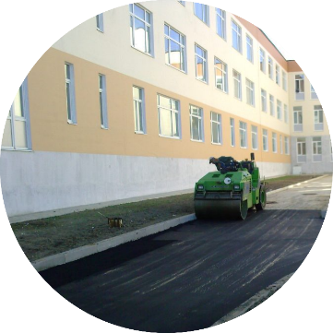
Региональные проекты, реализованные на территории городского округа город Переславль-Залесский (млн руб.)
15
70,7
Наши
дворы
Яркое лето
Асфальтирование территорий социальных объектов
Решаем
вместе!
30,4
0,9
32,2
7,2

Slide 16
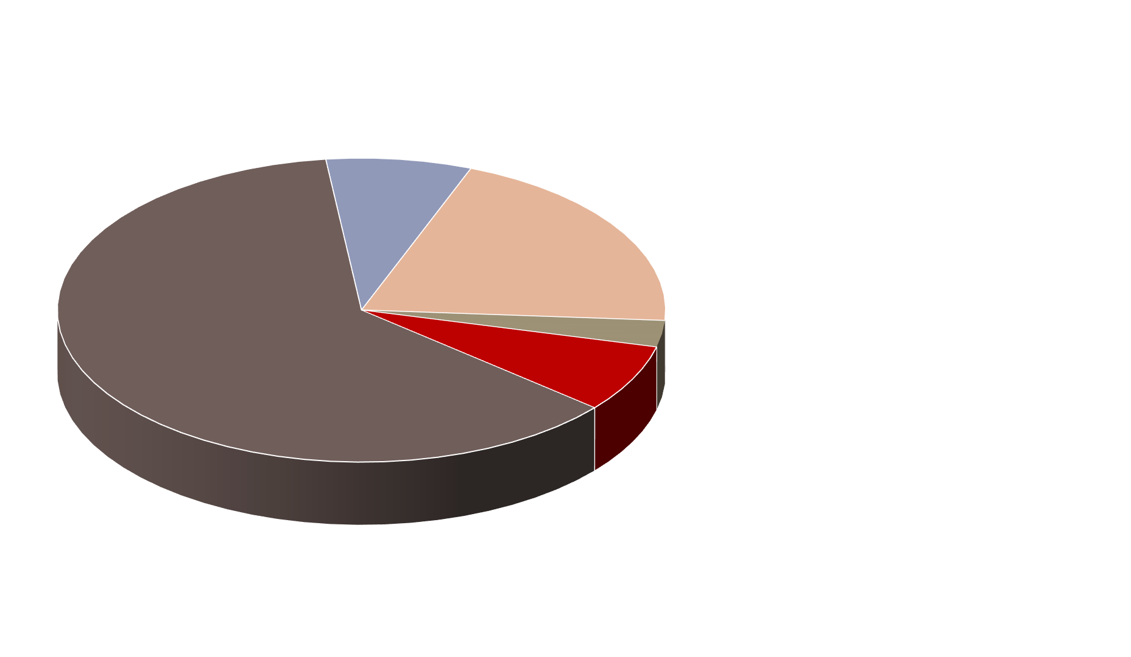
Отраслевая структура расходов бюджета в 2023 году
16
Общегосударственные вопросы
225
млн рублей
8%
Жилищно-коммунальное хозяйство
20%
589
62%
млн рублей
2 912
млн рублей
3%
Социально-культурная сфера
7%
Охрана окружающей среды
1 806
млн рублей
82
млн рублей
Национальная экономика, безопасность, правопорядок
210
млн рублей

Slide 17
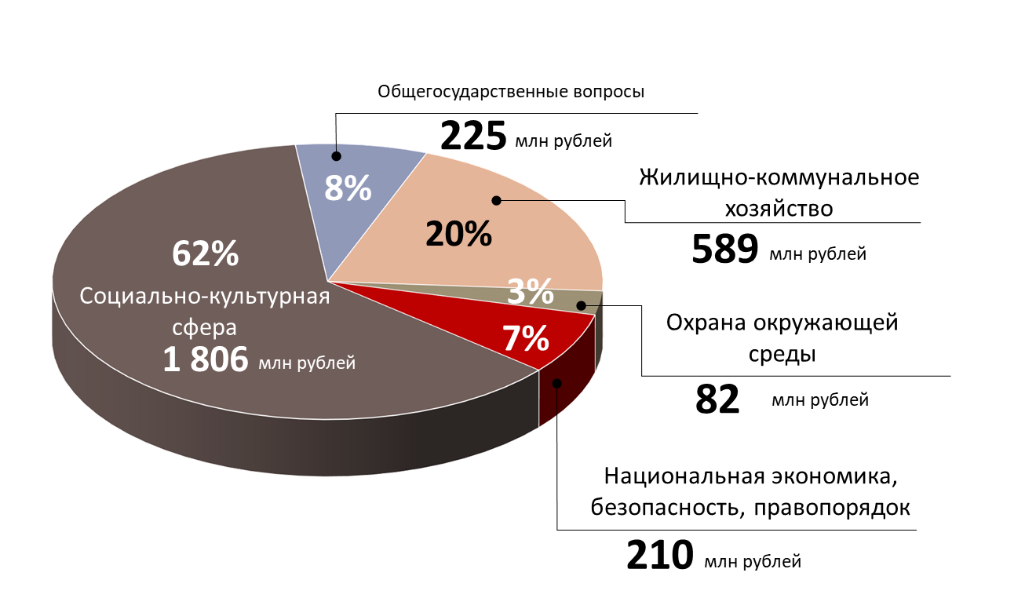
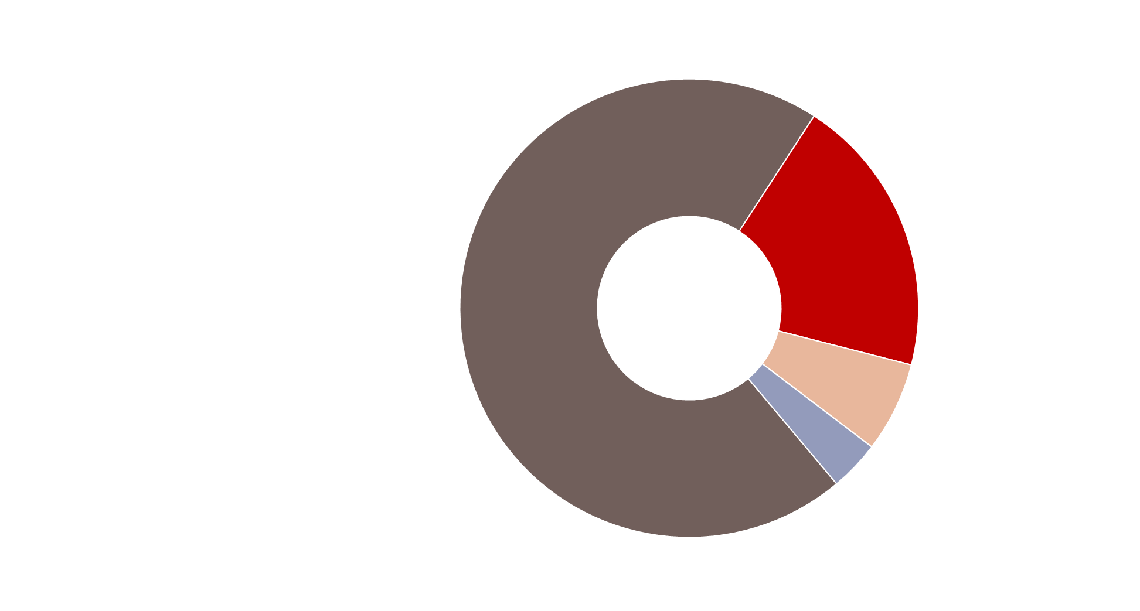
17
Социально-культурная сфера
Образование
1 269
млн рублей
1 806
млн рублей
Социальная политика
358
млн рублей
Культура, кинематография
115
млн рублей
Физкультура и спорт
64
млн рублей

Slide 18
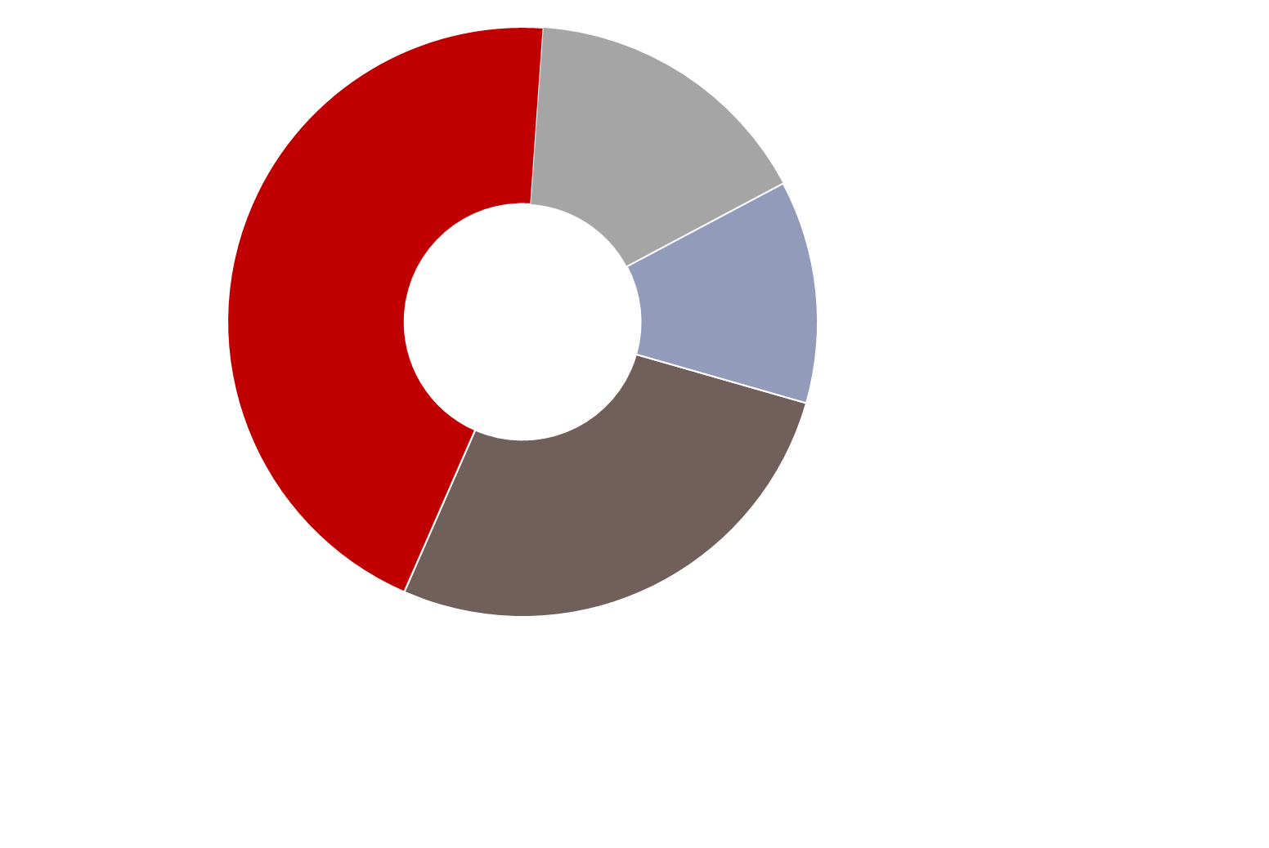
Жилищно-коммунальное хозяйство,
охрана окружающей среды
18
Благоустройство
299
млн рублей
Обслуживание деятельности
МКУ и МБУ ЖКХ
108
млн рублей
671
млн рублей
Охрана окружающей среды
82
млн рублей
Жилищное и коммунальное хозяйство
182
млн рублей

Slide 19
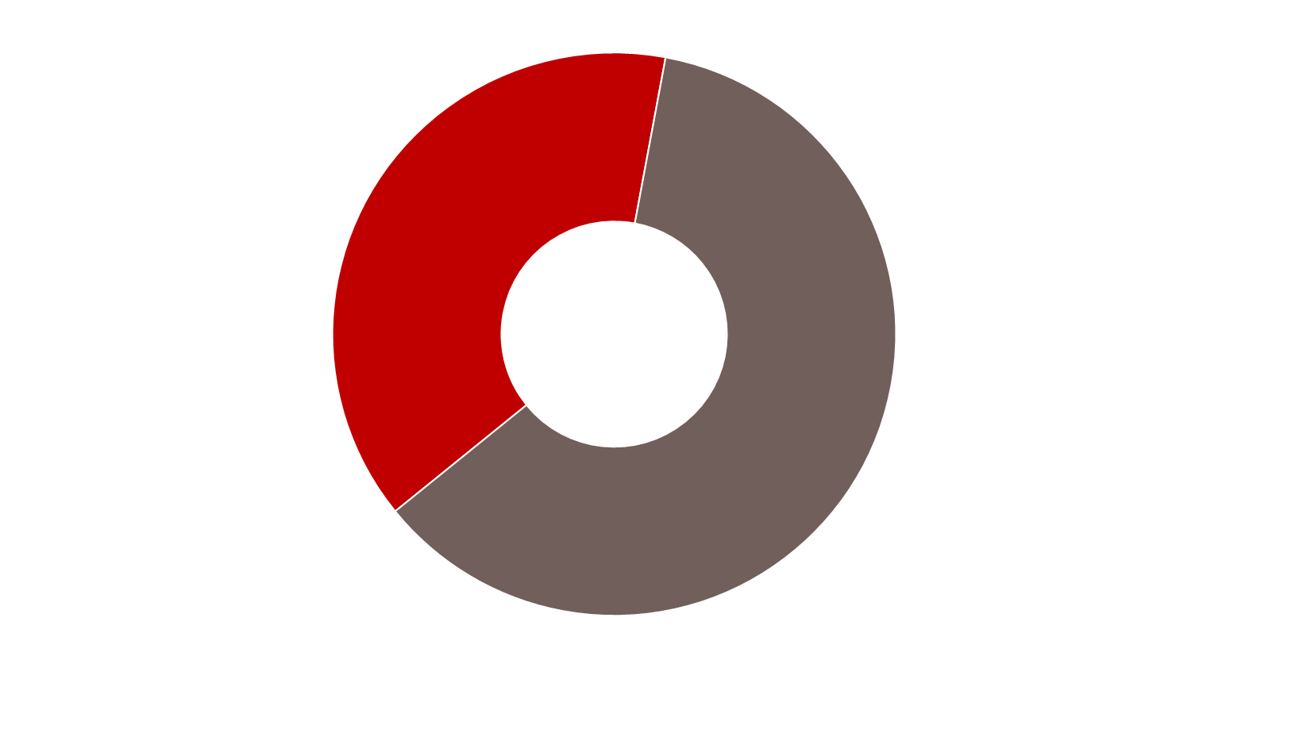
19
Общегосударственные вопросы
Обеспечение функционирования муниципальной службы
138
млн рублей
225
млн рублей
Прочие расходы
87
млн рублей

Slide 20
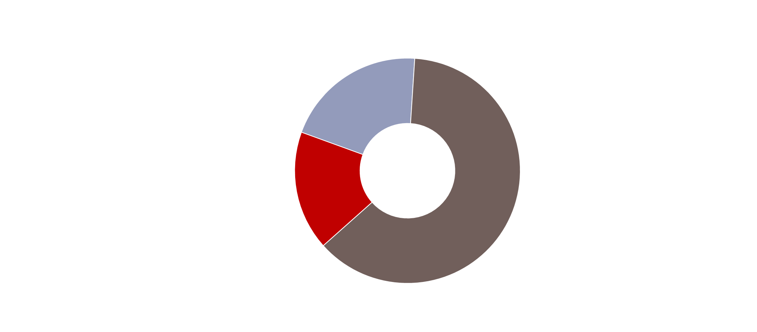
Национальная экономика, безопасность, правоохранительная деятельность
20
Прочие расходы в области национальной экономики и безопасности
43
млн рублей
210
млн рублей
Содержание и ремонт объектов энергоснабжения
36
млн рублей
Содержание и ремонт автодорог
131
млн рублей
167млн рублей

Slide 21
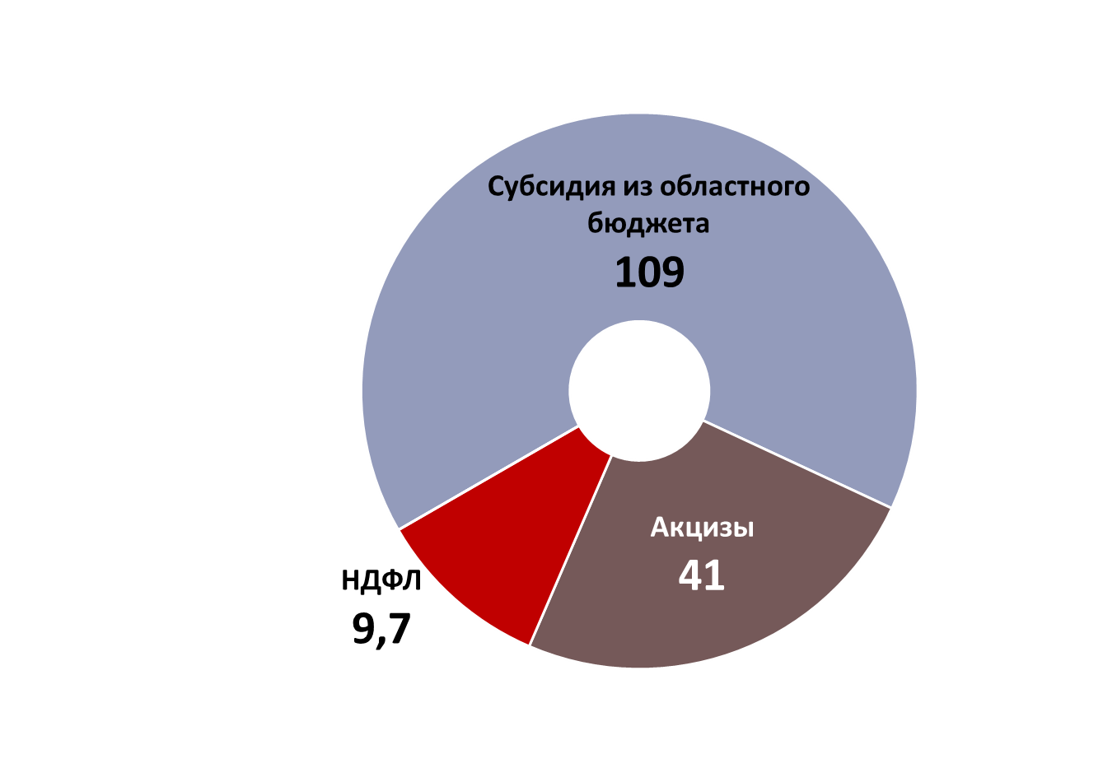
Муниципальный дорожный фонд
21
1. Содержание и ремонт объектов уличного освещения (36 млн рублей)
2. Капитальный и текущий ремонт, содержание дорог (131 млн рублей)
млн рублей
167
млн рублей
млн рублей
млн рублей

Slide 22
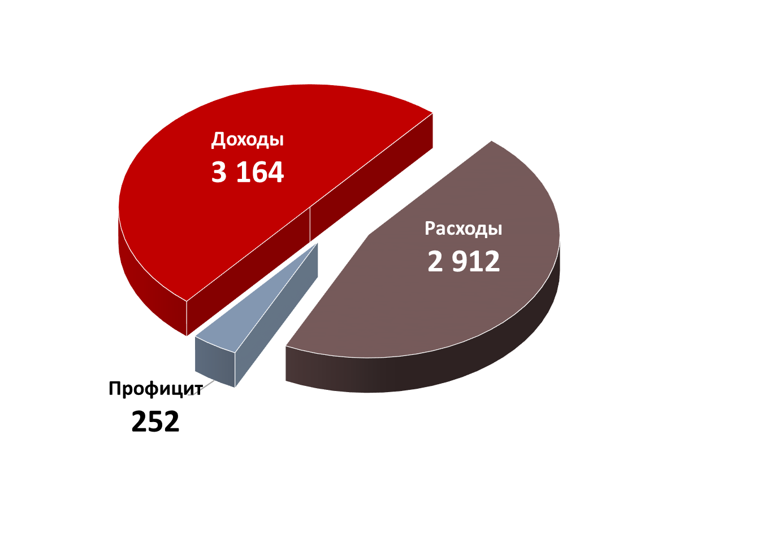
Структура бюджета
22
млн рублей
млн рублей
млн рублей

Slide 23
Предлагается одобрить проект решения «Об исполнении бюджета городского округа город Переславль-Залесский за 2023 год» для внесения его в Переславль-Залесскую городскую Думу
23

Slide 24
Спасибо за внимание!
24

